Slide 1
Uz klienta vajadzībām orientēts risinājums – individuālā sociālās rehabilitācijas programma
Rīgas Sociālais dienests
Sociālā darba nodaļas vadītājas vietniece
Inga Ozola
13.09.2018.

Slide 2
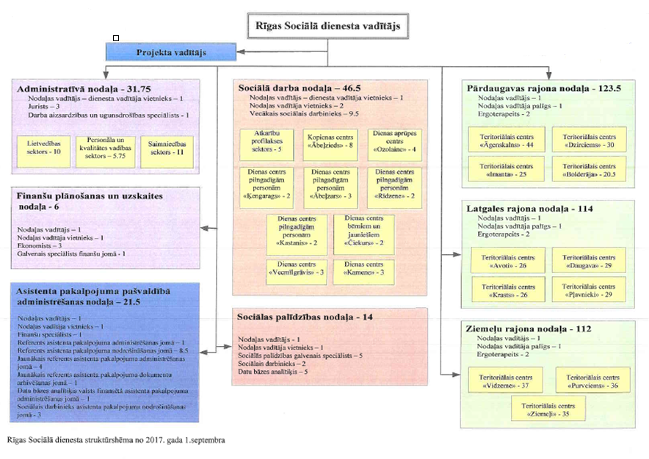

Slide 3
RSD darbinieki
Sociālie darbinieki sociālās palīdzības jomā
Sociālās palīdzības organizatori.
2. Sociālie darbinieki darbā ar gadījumiem:
ar ģimenēm ar bērniem;
ar pilngadīgām personām;
ar pilngadīgiem bāreņiem;
ar bērniem ar funkcionāliem traucējumiem.
3. Sociālie darbinieki pilngadīgām personām pakalpojumu jomā (sociālās aprūpe un sociālās rehabilitācija)

Slide 4
Sociālais darbs ar pilngadīgām personām GRT
Redzeslokā nonāk:
informācija no kaimiņiem (visbiežāk);
slimnīcas, Dzemdību nams;
RSD saņem informāciju no citām institūcijām, kas pēc piederības sūta RSD rīcībai;
vēršas tuvinieki;
paši klienti vēršas RSD pēc sociālās palīdzības (SD sadarbība ar sociālās palīdzības organizatoru).

Slide 5
SD darbības, uzsākot darbu ar gadījumu
saruna ar tuviniekiem, informācijas sniedzēju;
kontakta dibināšana ar klientu;
apsekošana dzīvesvietā (sociālās situācijas un sociālās funkcionēšanas izvērtējums);
tikšanās ar iesaistītajiem speciālistiem (policija, psihiatrs, namu apsaimniekotājs, Rīgas domes institūcijas u.c.);
sociālās rehabilitācijas plāna izstrādāšana;
atbilstošu sociālo pakalpojumu piesaiste (ģimenes asistents u.c.).
Grūtības: klients nesadarbojas, nekritiska attieksme pret savu saslimšanu, neatzīst problēmas.
Sasniegumi: ir pakalpojumu grozs, ko piedāvāt klientiem - specializētās darbnīcas, grupu dzīvokļi, ģimenes asistents, dienas aprūpes centri, īslaicīgās uzturēšanās mītne, individuālās sociālās rehabilitācijas programmas, naktspatversme, sociālās aprūpes pakalpojumi dzīvesvietā (siltās pusdienas) u.c

Slide 6
Kāpēc radās vajadzība?
Personas ar garīga rakstura traucējumiem | Situācijas raksturojums
Multiplas, sarežģītas sociālās problēmas | Saskarsmes problēmas, konflikti sociālajā vidē, sociālo kontaktu trūkums, komunikācijas prasmju trūkums; Bērnu audzināšanas un aprūpes prasmju trūkums; Apgrūtināta sadzīves vadīšana, veselības problēmas u.c.
Individuālas vajadzības | Atbalsts bērna aprūpē un audzināšanā, specifiskās bērna vajadzības (veselības problēmas), to ietekme uz klientu, ar ikdienas dzīvi saistīto jautājumu risināšana, komunikācijas veidošana ar iestādēm, personām utt. Vajadzīga mierīga vide u.c.
Esošie sociālie pakalpojumi neatbilsts/daļēji atbilst klienta vajadzībām | Esošā vide nav piemērota mātēm ar zīdaiņiem
Nepieciešama individuāla/ netradicionāla pieeja | Izvērtēšana, atbalsta jomu apzināšana, tirgus izpēte

Slide 7
Domāšanas maiņa
Nevis izvēlamies no tā kas ir, bet meklējam un radām atbilstošāko klienta vajadzībām
DI process (sabiedrībā balstīti pakalpojumi, institūcija nav risinājums)
Maksimāli censties nodrošināt iespēju bērniem uzaugt ģimenē

Slide 8
Individuālā sociālās rehabilitācijas programma
Ietver pasākumu kopumu (dažādus speciālistu konsultācijas un aktivitātes) psihosociālā atbalsta sniegšanai personai atbilstoši personas individuālām vajadzībām, ņemot vērā veikto personas sociālās situācijas un sociālās funkcionēšanas izvērtējumu, konstatētās sociālās problēmas, problēmu iespējamos risinājumus un sociālās rehabilitācijas mērķus.

Slide 9
Kopš 2016.gada
Izstrādātas 4 programmas (šobrīd aktīva darbība visās programmās)
RSD ir uzraugs un saskaņotājs, bet NVO ir pakalpojuma sniedzējs un koordinētājs
Orientēts uz kompleksiem risinājumiem, kas ietver dažādu pakalpojumu veidus
Viena mēneša vidējās izmaksas vienai programmai no 600-2000 EUR
Mērķa grupa:
personas ar garīga rakstura traucējumiem un viņu ģimenes locekļi

Slide 10
Soļi pirms programmas izstrādes
Sociālās situācijas un sociālās funkcionēšanas izvērtējums
Klienta specifisko vajadzību un problēmu noteikšana
Atbalsta intensitātes skala (AIS), individuālā atbalsta plāna sastādīšana

Slide 11
Sadarbības process
Pogrammas izstrāde un norise
Ieguvumi
Izaicinājumi

Slide 12
Process – programmas izstrāde un norise
Sociālās funkcionēšanas izvērtējums ik pēc 6 mēnešiem, atbalsta apjoma pārskatīšana (pakalpojuma sniedzēja kompetence)
Klienta sadarbība ar pakalpojuma sniedzēju, regulāra informācijas apmaiņa par pakalpojuma sniegšanas gaitu starp pakalpojuma sniedzēju un RSD
Pamats - individuālais atbalsta plāns, programmas izstrāde sadarbībā ar potenciālo pakalpojuma sniedzēju, paredzot aktivitātes, kas vērstas uz klienta vajadzībām.
Cenu aptauja, līguma slēgšana ar pakalpojuma sniedzēju
Tirgus izpēte

Slide 13
 | Individuālā sociālās rehabilitācijas programma
 | Programma tiek saskaņota ar klientu!!! Atbalsta pasākumu nodrošināšana, atbilstoši konstatētajam klienta problēmām.
 | Atbilstoši konkrēta klienta vajadzībām (problēmai) plānotās aktivitātes - atbalsts un palīdzība mājokļa un nodarbinātības jautājumu risināšanā, izglītošana budžeta plānošanā, atbalsts veselības problēmu risināšanā, sociālo prasmju attīstīšana (saskarsme un komunikācija, spēja noformulēt vajadzības, orientēšanās sociālajā vidē), atbalsts sadzīves prasmju attīstīšanā, bērnu aprūpes un audzināšanas prasmju attīstīšana, utt.
 | Sagaidāmais rezultāts – uzlabotas budžeta plānošanas prasmes, uzvedības traucējumu mazināšanās; bērnu aprūpes un audzināšanas prasmju attīstīšana un uzlabošana, spēj komunicēt ar speciālistiem bez konfliktiem, spēj adekvāti reaģēt uz bērna vajadzībām, uzlabotas komunikācijas prasmes ar bērnu, lielāka izpratne par bērna attīstību utt.
 | Speciālistu un resursu piesaiste - Jurists, nakts aprūpētājs, dienas aprūpētājs, dūla, ģimenes asistents, PEP mamma, psihologs, psihiatrs, fizioterapeits, dzīvokļa īre u.c.
 | Programmai nav noteikts beigu termiņš!!! Programmas novērtēšana un klienta sociālas funkcionēšanas novērtēšana pēc sešiem mēnešiem - programmas atbalsta pasākumu, to apjoma un regularitātes izvērtēšana un korekcija, ja klienta SF izvērtēšanā konstatētas situācijas izmaiņas.
 | Darba laiks nenormēts - atbalsta pasākumi arī brīvdienās, nakts laikā, ievērojot klienta vajadzības.

Slide 14
Ieguvumi
Uz klienta vajadzībām vērsts pakalpojums
Komplekss atbalsts
Elastīga pieeja – programmas atbalsta pasākumu apjoms un veidi var tikt pielāgoti konkrētā brīža klienta vajadzībām
Regulāra klientu vajadzību izvērtēšana un pārskatīšana
Iespēja bērnam augt ģimenē un personai, ar speciālistu atbalstu, funkcionēt sabiedrībā

Slide 15
Izaicinājumi
Klienta spējas un vēlme sadarboties – klientam jāpiekrīt programmai
NVO piesaiste pakalpojuma nodrošināšanai
Kompleksās klienta problēmas
Klienta vajadzību noteikšana

Slide 16
Paldies!
Rīgas Sociālais dienests
Notes:
16

